Slide 1
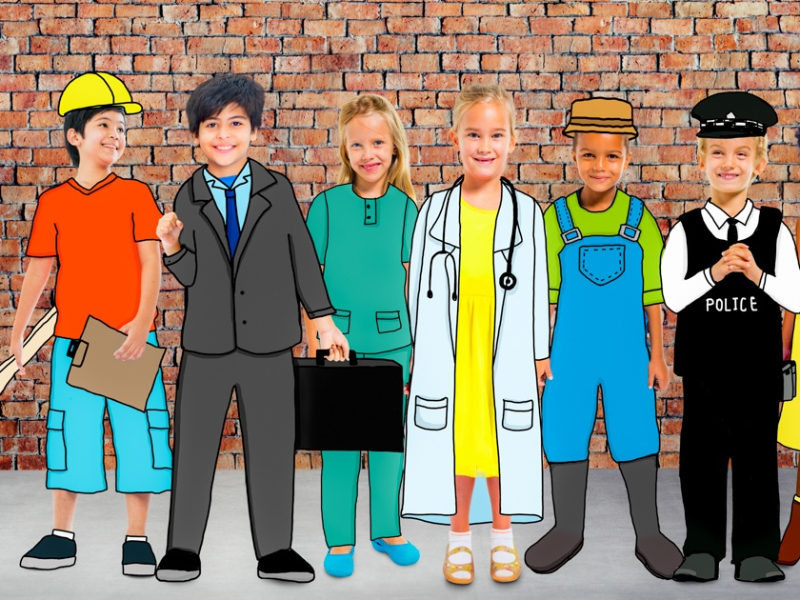
муниципального казенного учреждения дополнительного образования
«Районный центр детского юношеского технического творчества»
"РАБОТА.RU"
Автор программы:
Пермякова Татьяна Алексеевна, педагог-организатор
Пушкина Людмила Николаевна, педагог дополнительного образования

Slide 3
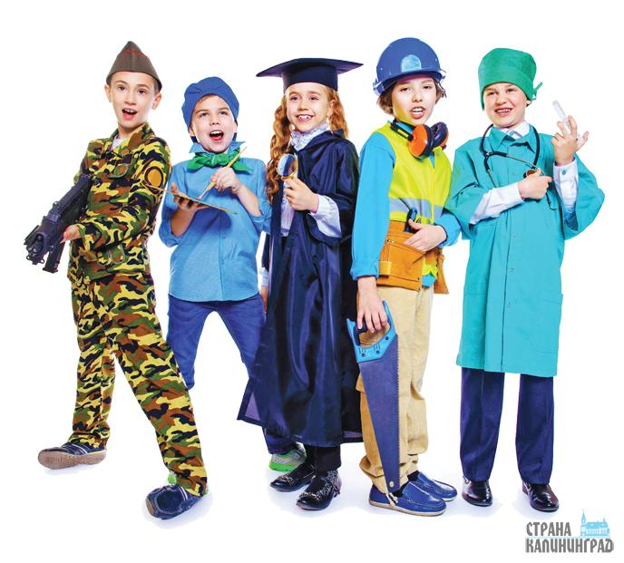
Строитель нам построит дом, И мы в нём дружно заживём. Костюм нарядный, выходной Искусно нам сошьёт портной. Даст книги нам библиотекарь, Хлеб испечёт в пекарне пекарь, Учитель выучит всему – Научит грамоте, письму. Письмо доставит почтальон, А повар сварит нам бульон. Я думаю, ты подрастёшь И дело по душе найдёшь!

Slide 4
ЦЕЛИ И ЗАДАЧИ ЦЕЛЬ: актуализация профессиональной ориентации воспитанников лагеря с дневным пребыванием детей «Техноград» посредством активизации специально организованной деятельности по получению информации о мире профессий и расширения границ самопознания.
ЗАДАЧИ: предоставление информации о мире профессий
- ознакомление воспитанников с природными задатками человека и условиями для развития их в способности
- выявление природных задатков и трансформации их в способности
- ознакомление с актуальностью в потребности профессий на рынке труда
- выявление последствий ошибок в выборе профессии совместно с воспитанниками
- выработка навыков самопрезентации как залога начала успешной трудовой деятельности
- морально-эмоциональная поддержка самоопределяющимся подросткам.

Slide 5
Стадия «Познай себя – это интересно!» - берет свое начало в начале лагерного потока. В процессе ролевой игры воспитанник насыщает свое сознание разнообразными представлениями о мире профессий. Он в символической форме пытается проиграть действия педагога, врача, юриста, экономиста и др., основываясь на рассказе и консультации взрослых. Затем создается определенная наглядная основа, на которой базируется дальнейшее развитие профессионального самосознания. Именно поэтому очень важно создать максимально разнообразную палитру впечатлений о мире профессий, чтобы затем, на основе этого материала, дети смогли анализировать профессиональную сферу более осмысленно и чувствовать себя более уверенно.

Slide 6
Стадия «Прояви себя – это реально!» - освоив определенные представления о разнообразных профессиях, воспитанникам необходимо их использовать в игре. На этой стадии занятия характеризуются направленностью на выявление собственных качеств, имеющих отношение к той или иной профессии, прояснение их содержания, оценке их уровня развития. К завершению этой стадии у детей формируются первичные ожидания от профессии и от себя в профессии.

Slide 7
.
директор центра
по подбору персонала «РАБОТА.RU»
(начальник лагеря «Техноград»)
руководители предприятий и центров(воспитатели)
психолог, учитель, воспитатель, педагог дополнительного образования.
Бильд-редактор, блоггер, видеооператор
воспитанники
финансовый консультант, специалист по инвестициям, менеджер по работе с клиентами, кассир
медсестра, дерматолог, врач физиотерапевт, диетолог
стилист, мастер ногтевого сервиса, парикмахер, имиджмейкер, брейдер, визажист
агент по безопасности, инспектор по профилактике БДД, инспектор по профилактике правонарушений
дизайнер, инженер-конструктор, флорист, художник, скульптур
инструктор по фитнесу, инструктор по йоге, Dance-инструктор
менеджер по продажам, промоутер, бренд-менеджер, мерчендайзер
ивент-менеджер, ведущий, звукорежиссер

Slide 9
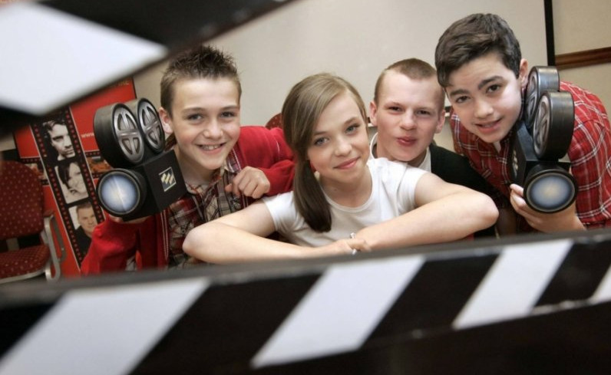
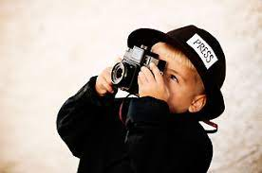
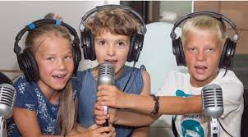
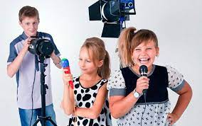
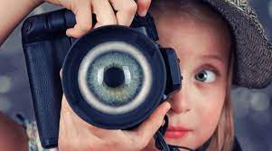
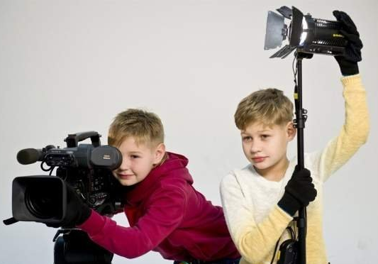
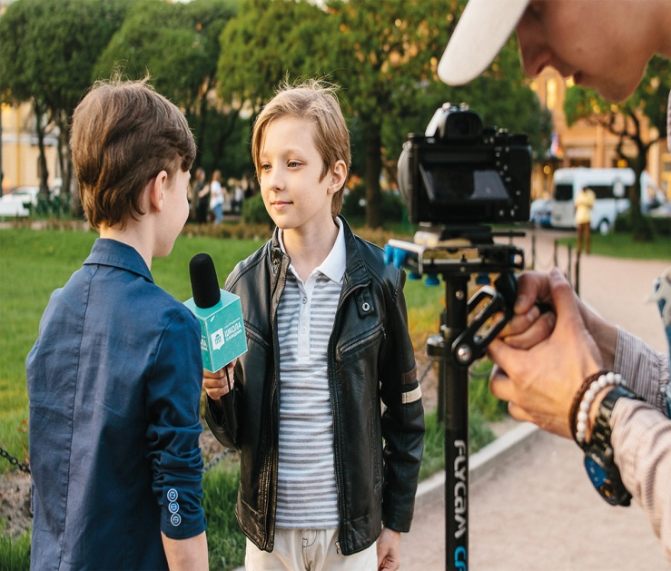
Медиа центр «New Wave»

Slide 10
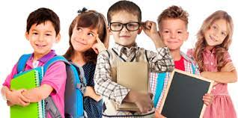
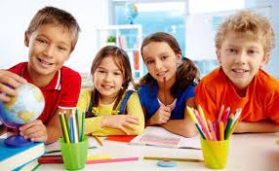
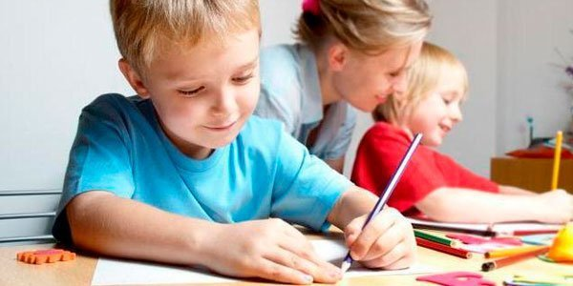
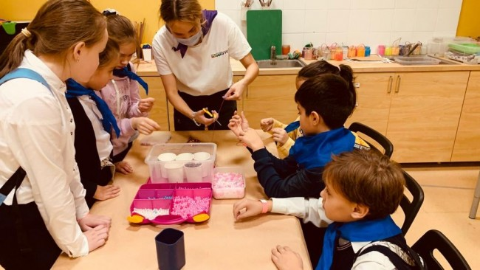
Центр развития детей и подростков «Планета знаний»

Slide 11
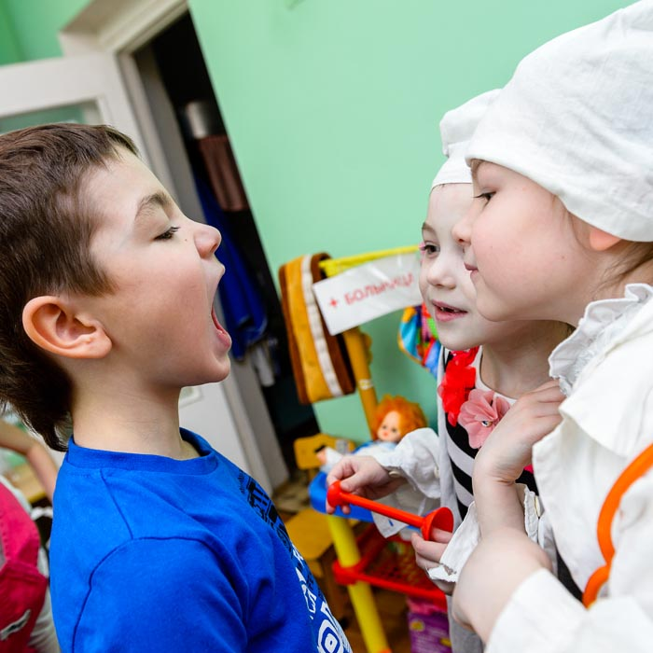
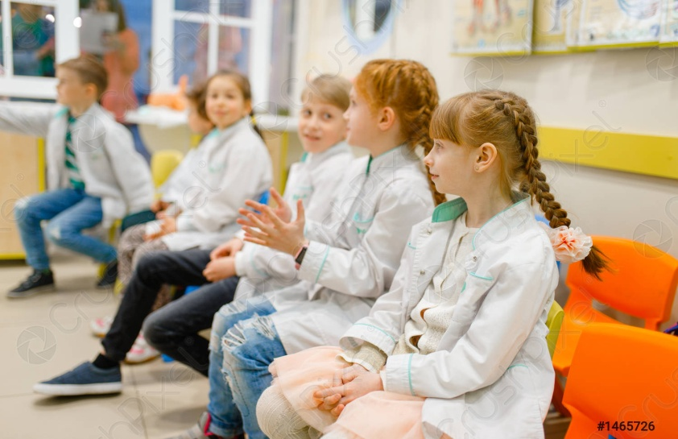
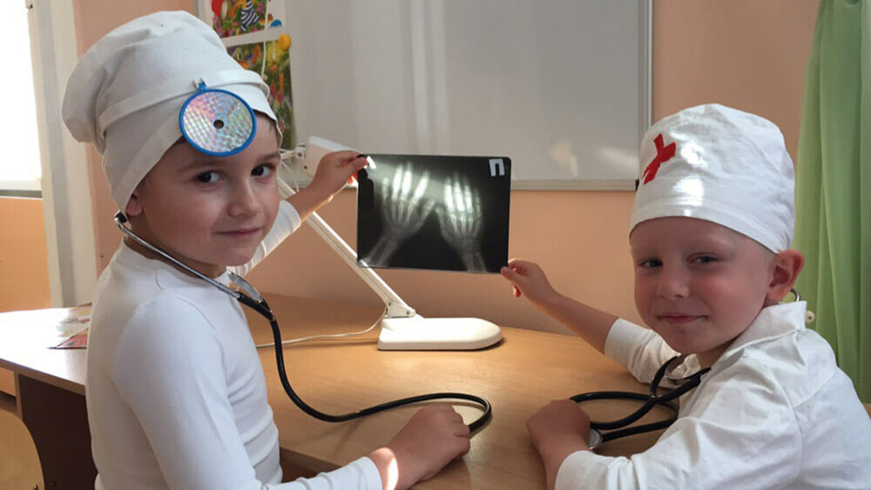
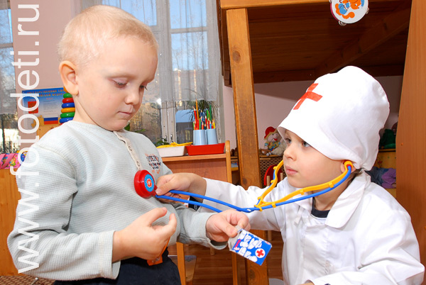

Slide 12
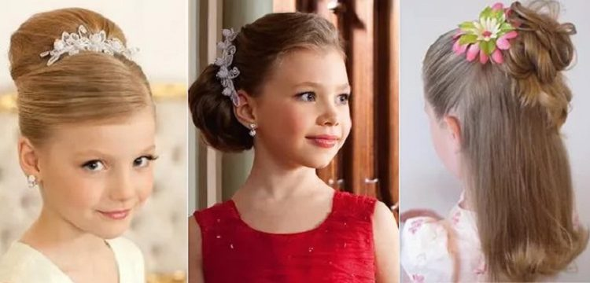
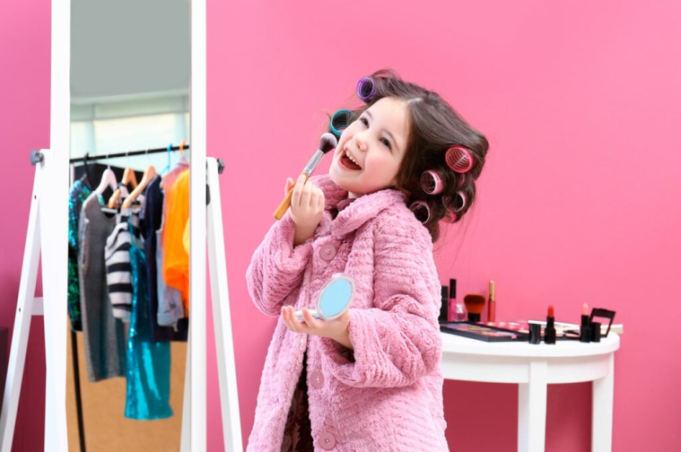
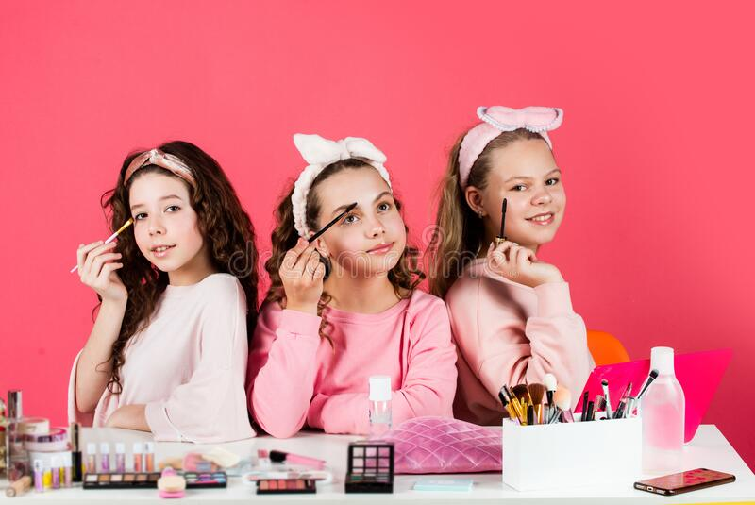
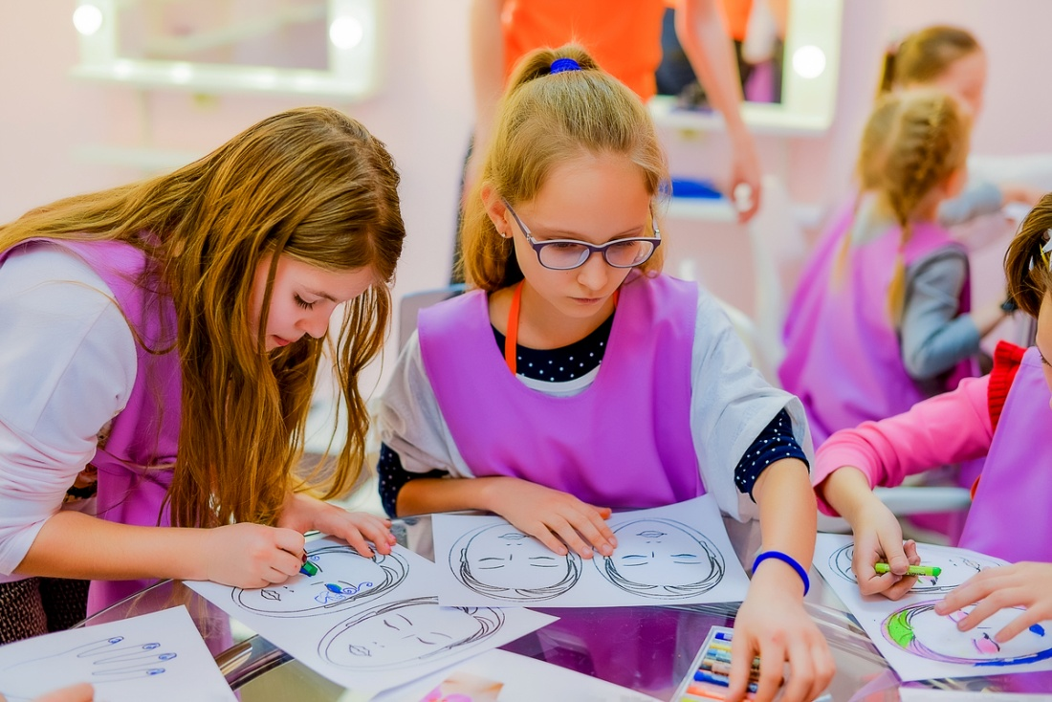

Slide 13
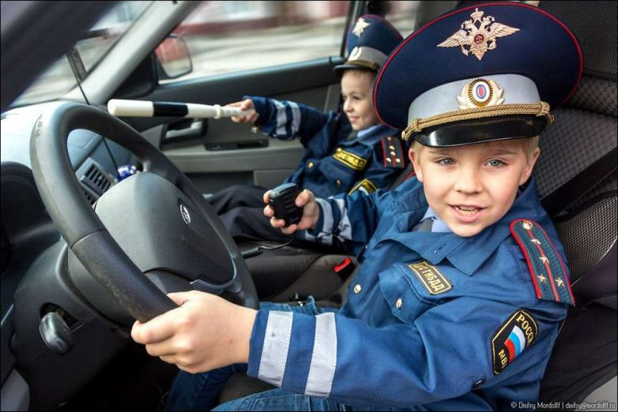
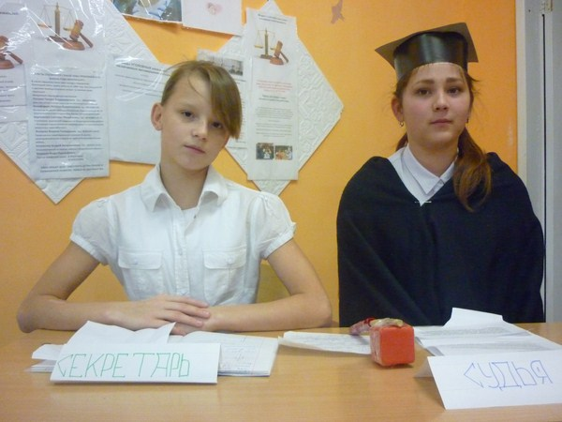
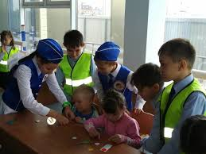
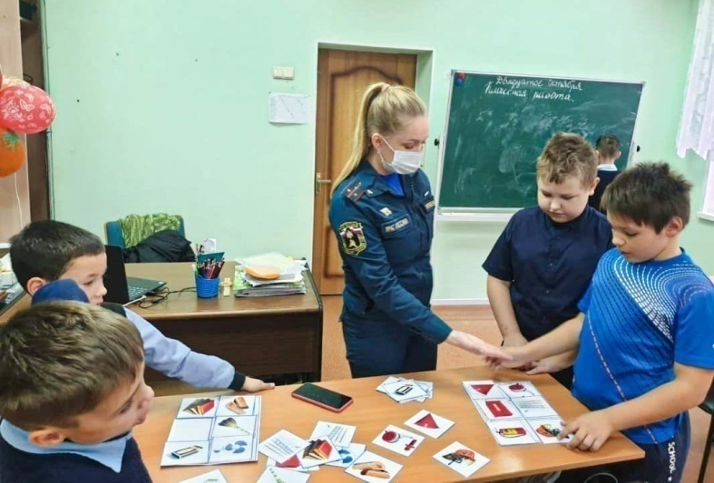
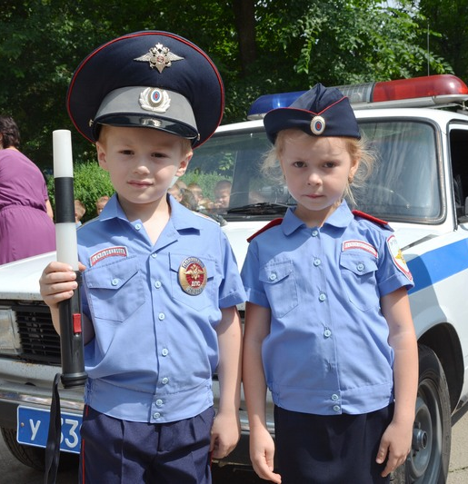
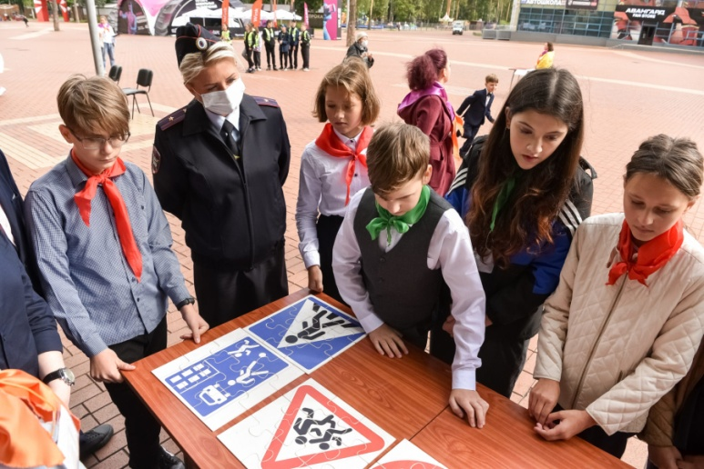
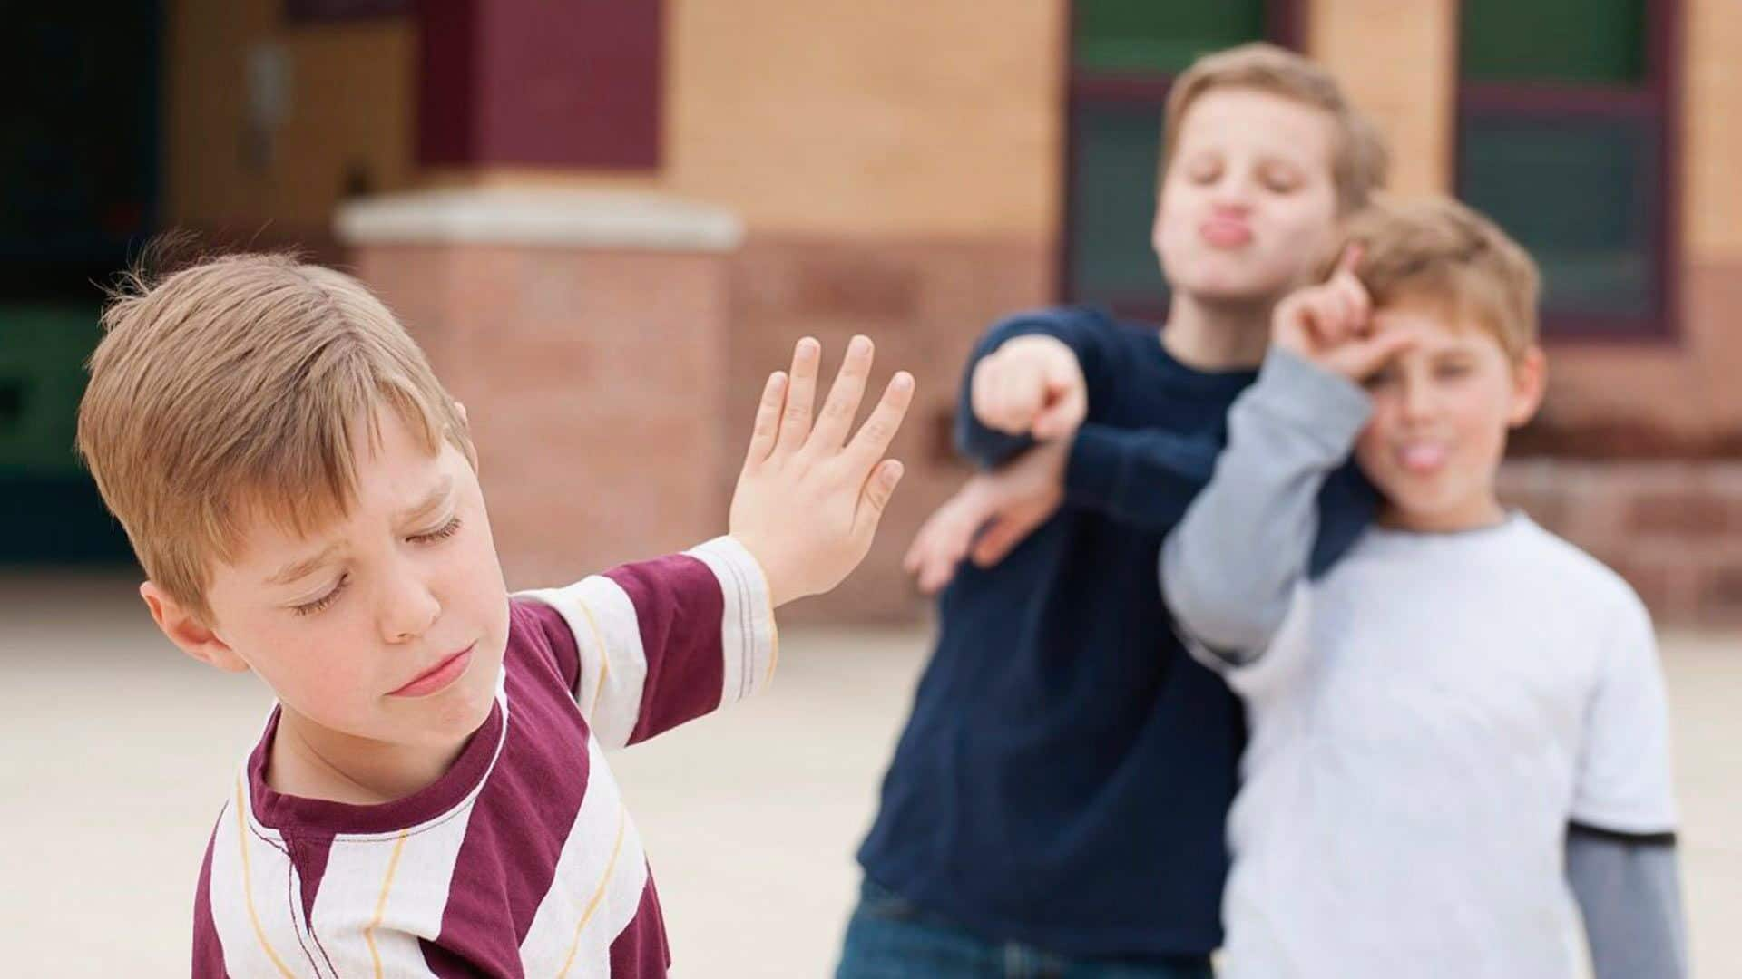
Служба правопорядка «Закон и порядок»

Slide 14
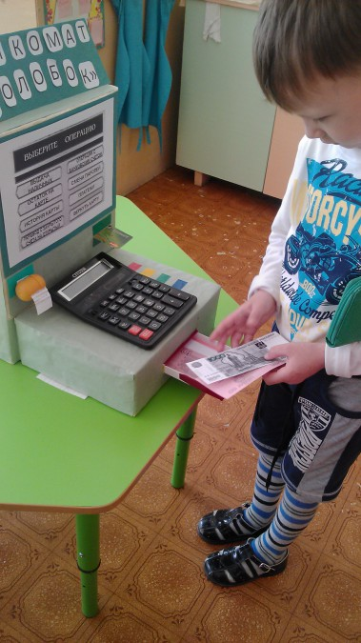
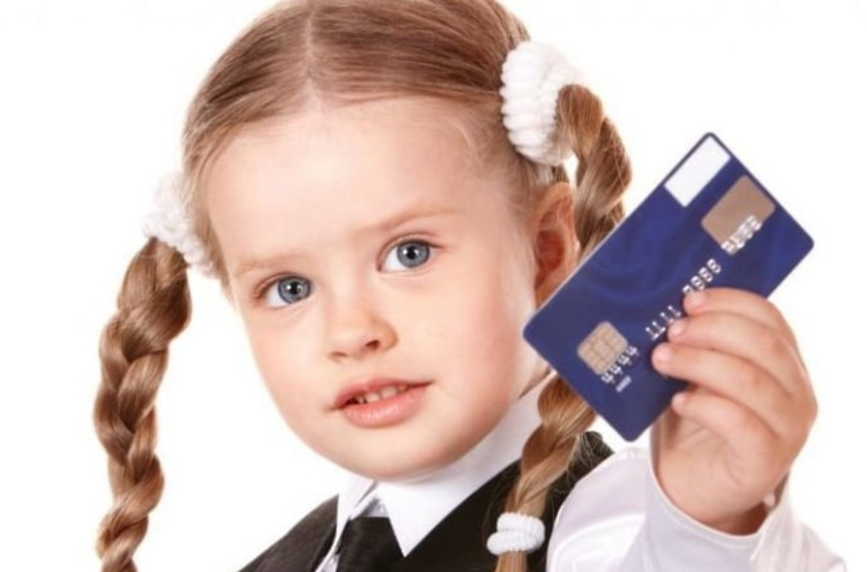
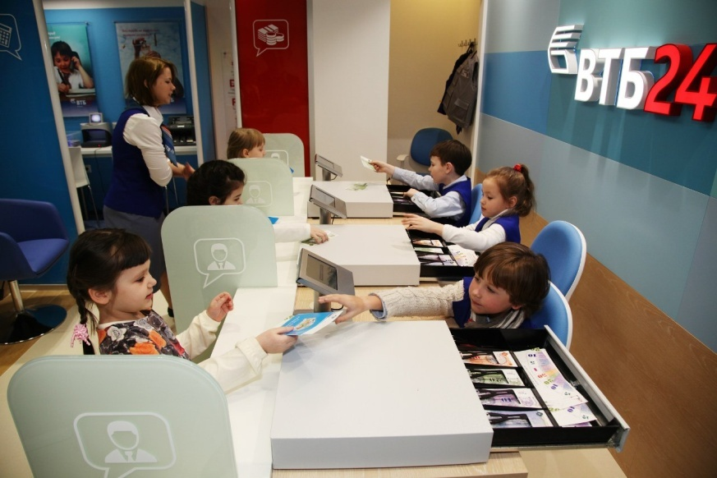
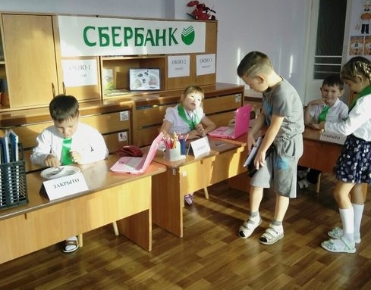
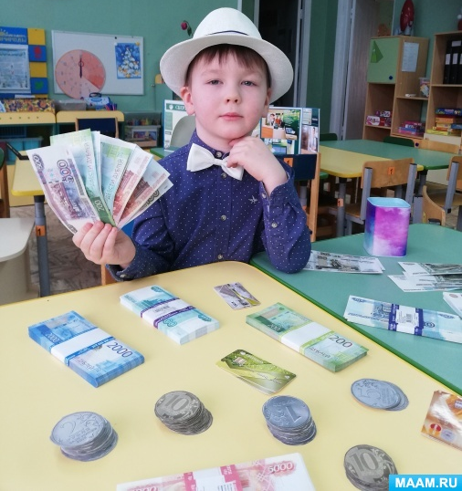
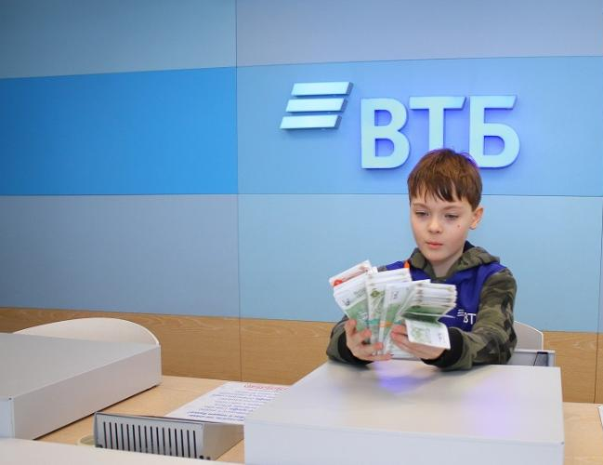
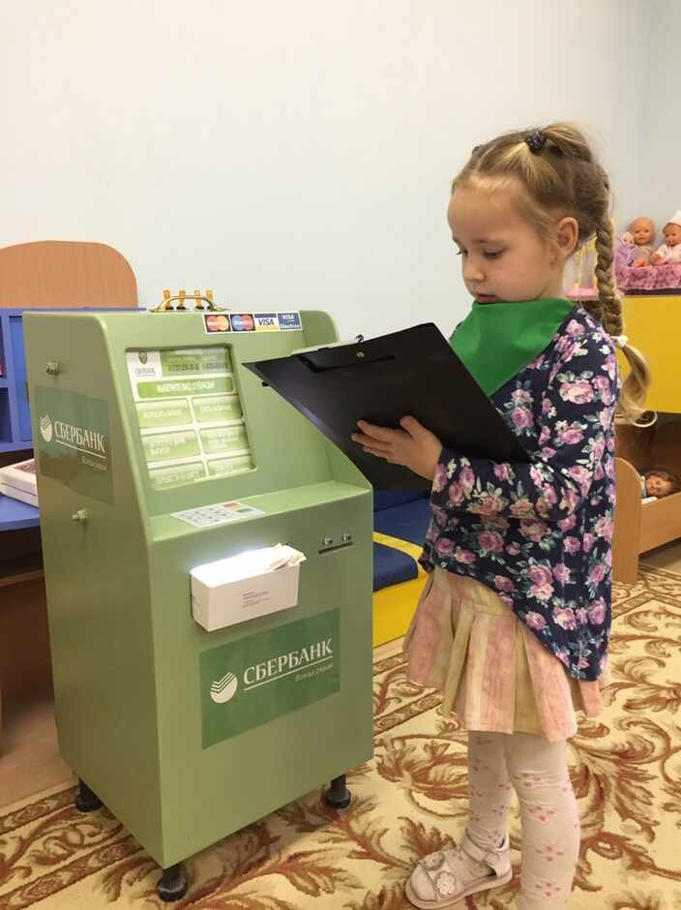
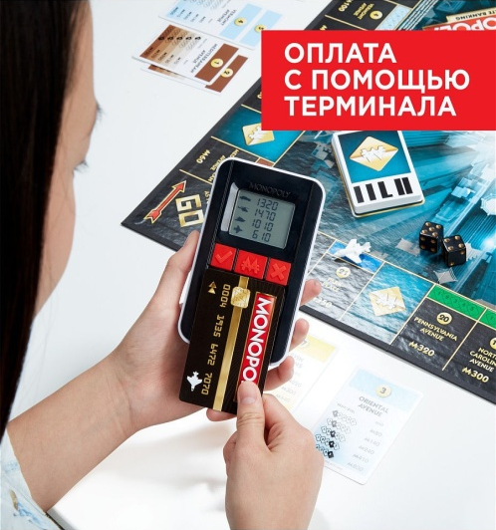
БАНК
«ИМПЕРИАЛ»

Slide 15
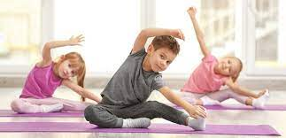
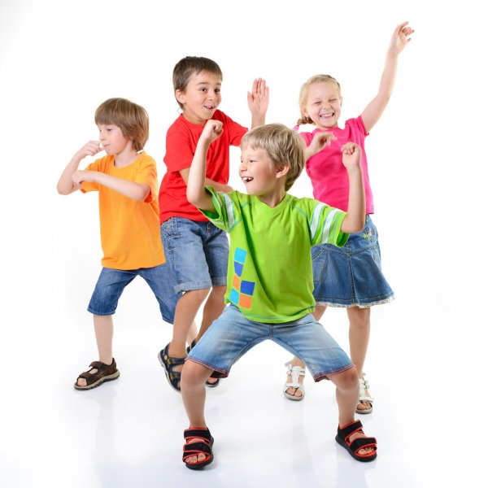
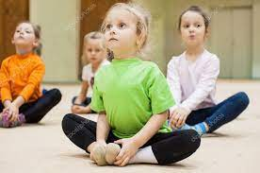
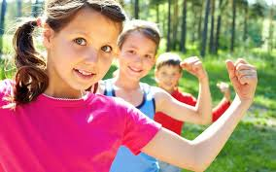
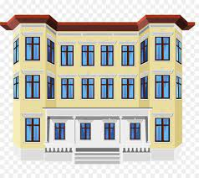
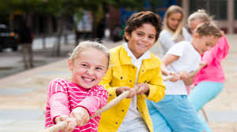
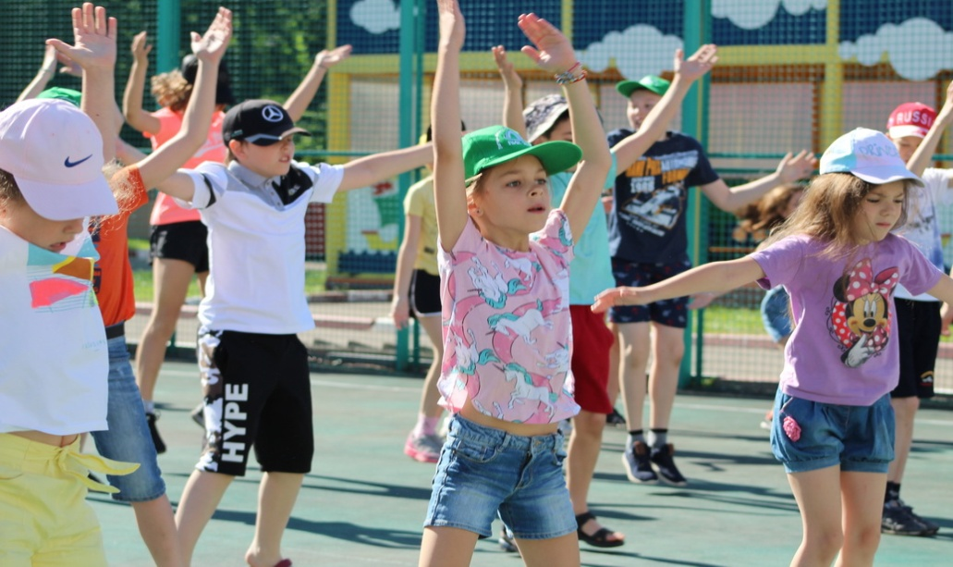
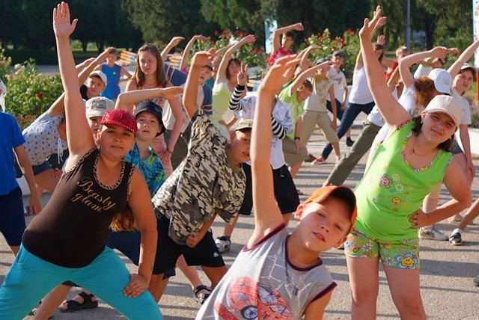
Оздоровительный комплекс «Олимп»

Slide 16
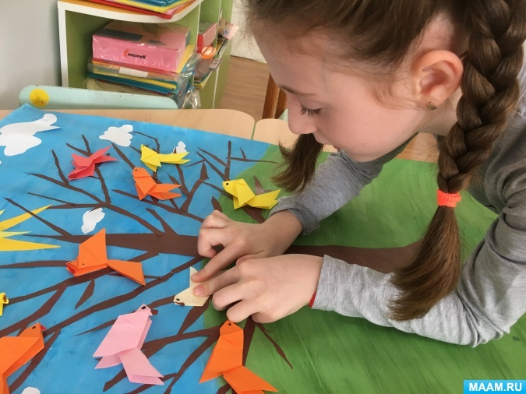
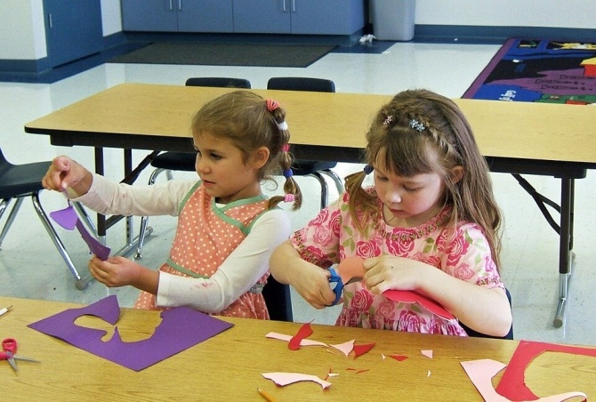
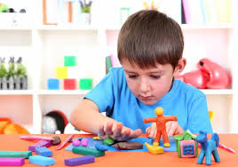
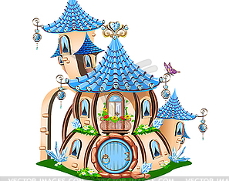
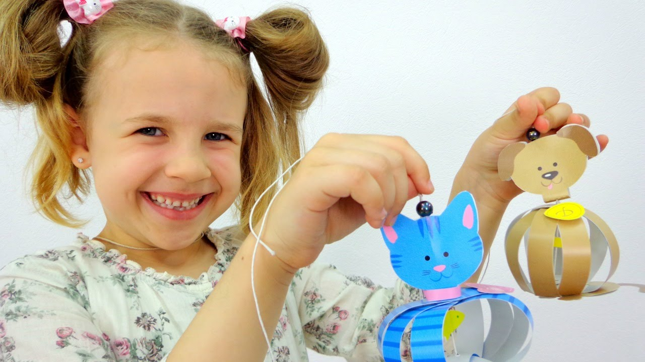
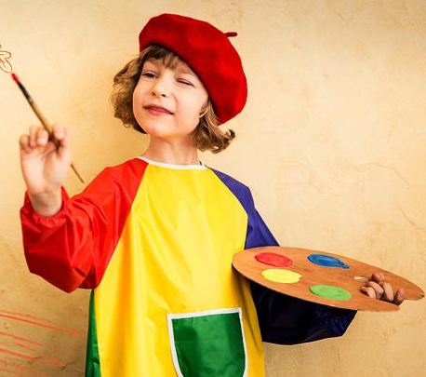
Производственная фирма «Арт-сувенир»

Slide 17
Супермаркет
«100 мелочей»

Slide 18
Компания по организации досуга «Чудодейство»

Slide 19
По окончанию игры ребенок получает наполненное «Портфолио», трудовую книжку, и деньги в виде (условных денежных единиц «Рубль»),которые они могут потратить и на них купить сувениры в Супермаркете «100 мелочей»

Slide 20
Я бы в столяры пошёл… Я бы в плотники пошёл… Я б в кондукторы пошёл… Я б в шофёры пошёл… Я бы в лётчики пошёл… Я б в матросы пошёл…
ПУСТЬ МЕНЯ НАУЧАТ!!!

Slide 21
муниципального казенного учреждения дополнительного образования
«Районный центр детского юношеского технического творчества»
"РАБОТА.RU"
Автор программы:
Пермякова Татьяна Алексеевна, педагог-организатор
Пушкина Людмила Николаевна, педагог дополнительного образования

